Slide 1
/ Изобразительное искусство 5 класс
«Одежда говорит о человеке»
Выполнила учитель изобразительного искусства МБОУ СОШ №3 МО «Барышский район» Ульяновской области Волкова А.А.

Slide 2
О чём идёт речь?
Плечевая, поясная,
Ходит-бродит вместе с нами.
Её называют – вторая кожа человека.
Я из хлопка, льна и кожи,
Шерстяной бываю тоже.
Меня люди надевают
И со мной не замерзают.

Slide 3
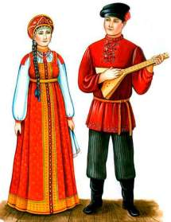
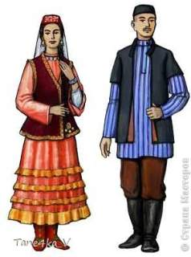
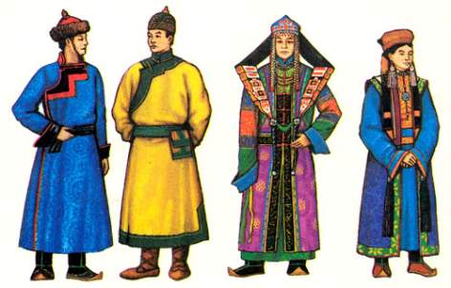
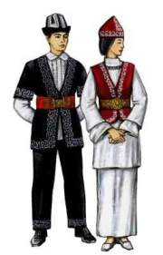
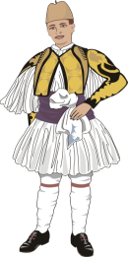
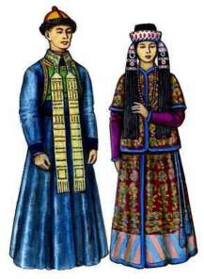
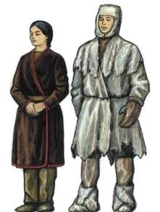
Одежда «говорит» о человеке

Slide 4
Сформировать понимание места и роли
декоративного искусства в жизни человека
Задачи:
1. Воспитывающая: воспитывать нравственно-эстетическое отношение к миру, искусству, истории культуры
2. Развивающая: познакомить учащихся с понятием и языком декоративного искусства различных стран
3. Обучающая: учить создавать фантазийный графический узор

Slide 5
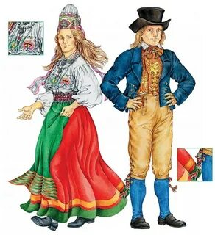
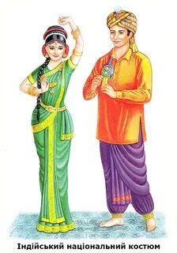
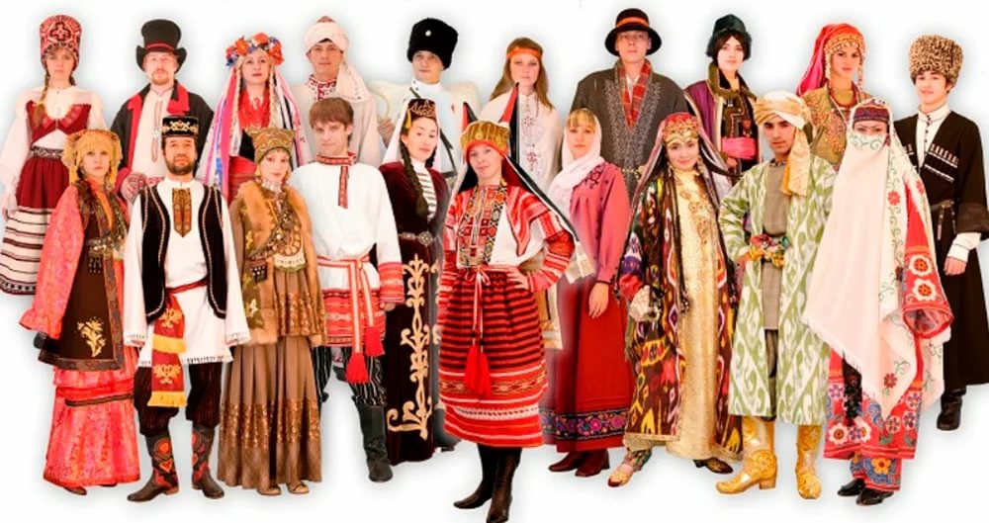
Из всех предметов одежда более всего связана с человеком.
С одной стороны, одежда служит практическим целям
- греет, защищает;
С другой, оформляет, украшает фигуру человека, она создает его образ его стиль;
И еще — одежда становиться особым знаком, знаком
положения человека в обществе и его намерений, то есть
его роли.
Давайте постараемся в этом разобраться.
И для этого совершим путешествии в разные страны и в разные эпохи.

Slide 6
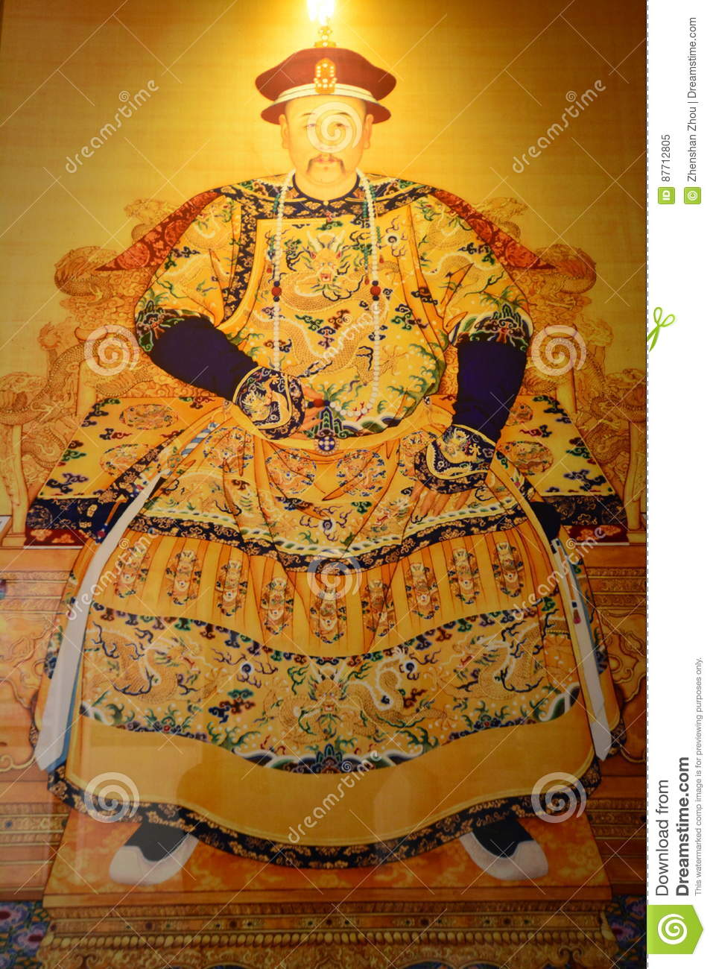
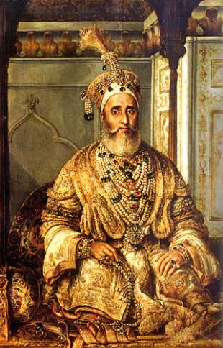
Император
Император России
Император Китая
Император Индии

Slide 7
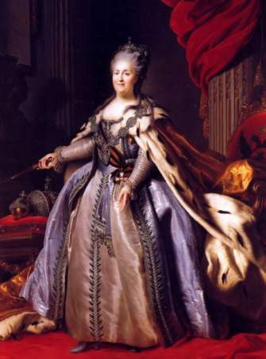
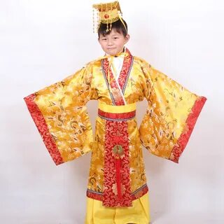
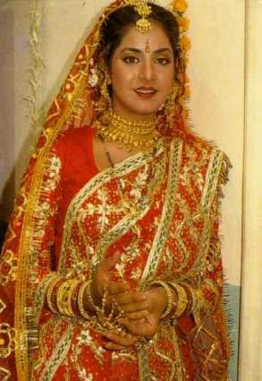
Императрицы
России
Китая
Индии

Slide 8
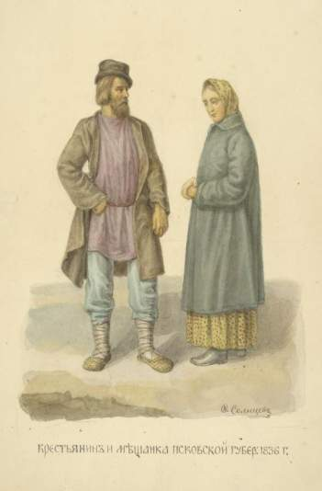
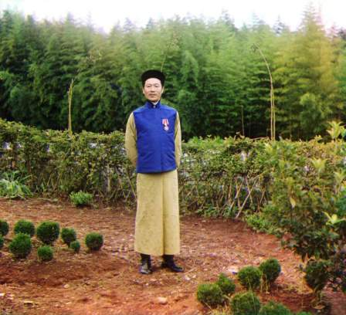
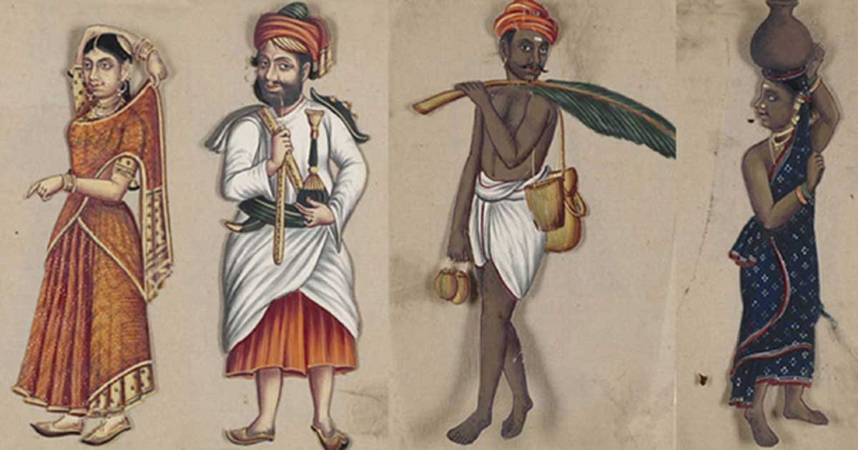
Крестьяне

Slide 9
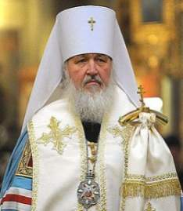
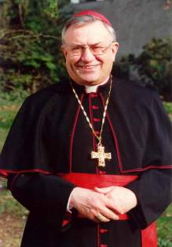
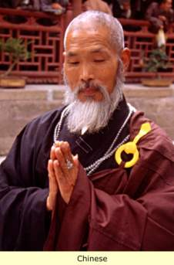
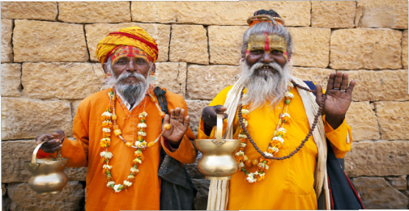
Священнослужители
китай
германия
России
индия

Slide 10
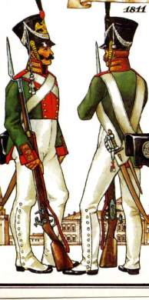
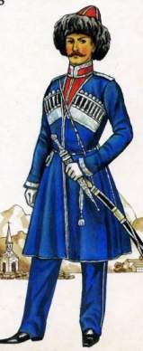
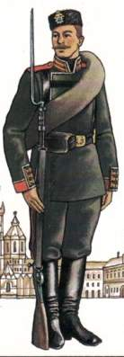
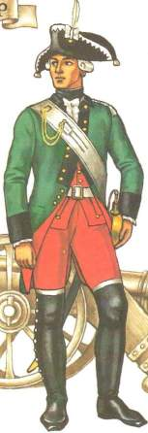
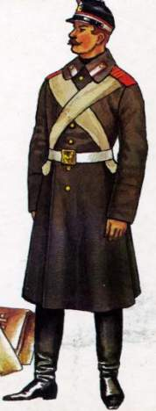
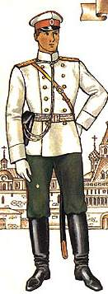
Военные XVII-XIX веков

Slide 11
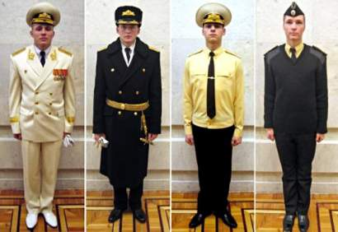
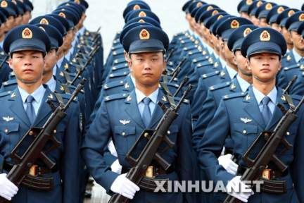
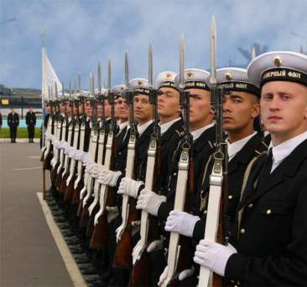
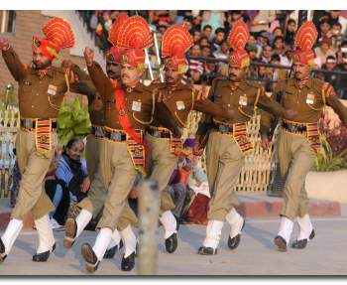
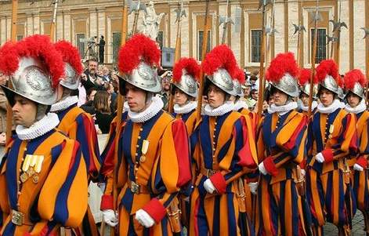
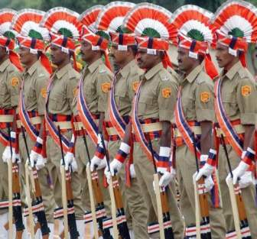
Военные в наше время

Slide 12
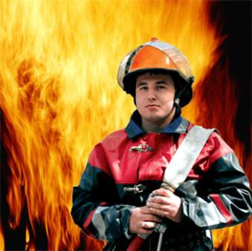
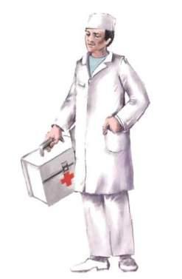
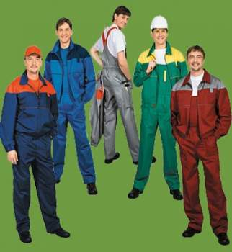
Спецодежда
разных профессий

Slide 14
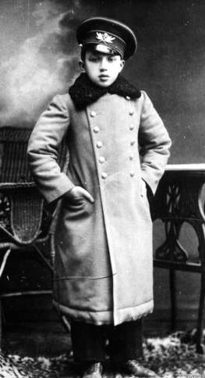
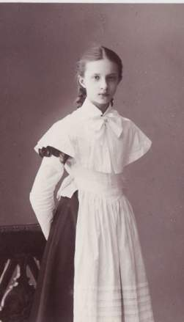
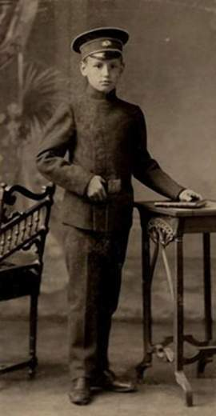
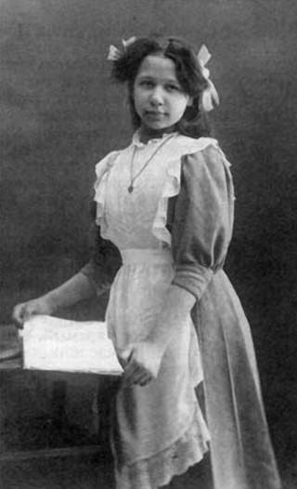
Школьная форма XVIII – XIX вв

Slide 15
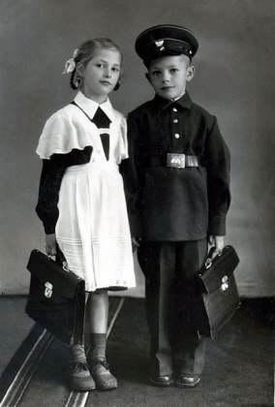
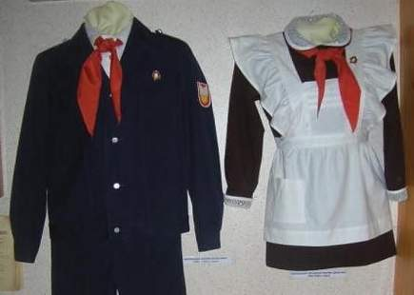
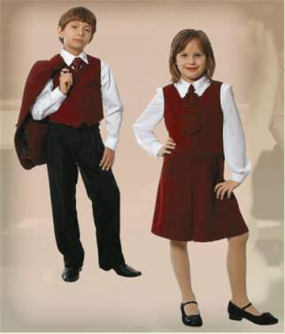
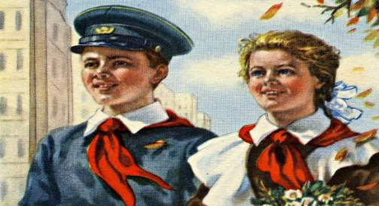
Школьная форма Xx – Xxi вв

Slide 16
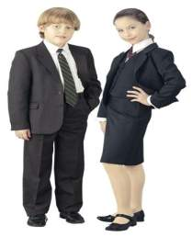
На этом занятии вам предстоит выполнить рисунок на
тему «Школьная форма»
Продумайте основной комплект школьной форме.
Нарисуйте карандашом фигуру в школьной форме
и выполните работу в цвете красками акварельными.
Мелкие части или детали можно дорисовать
гелиевыми ручками, фломастерами
Защита мини проекта.

Slide 17
Физкультминутка
Гимнастика для глаз

Slide 19
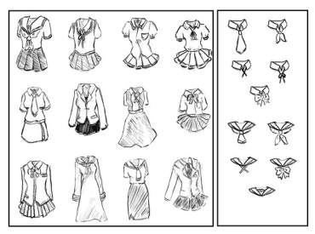
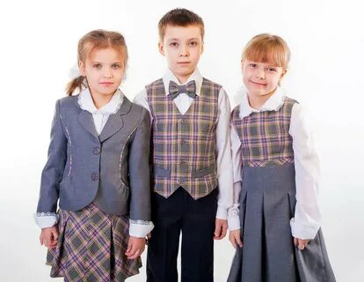
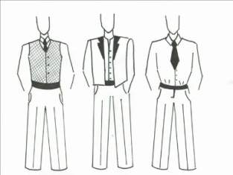
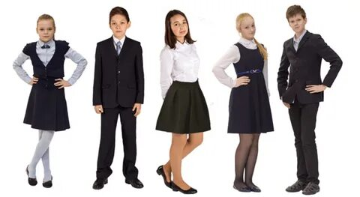
Нарисуйте карандашом фигуру в школьной форме и выполните работу в цвете красками акварельными.
Мелкие части или детали можно дорисовать гелиевыми ручками, фломастерами

Slide 20
Домашнее задание:
Доработать рисунок.
Изучить с. 118-133
Цветные карандаши, краски
Альбом, простой карандаш, ластик
Дневник

Slide 21
АКТИВНЫЕ ССЫЛКИ НА ИСПОЛЬЗУЕМЫЕ СТРАНИЦЫ ИНТЕРНЕТА:
Традиционный костюм : http://dragons-country.blogspot.ru/2012/02/blog-post_1949.html
Статья История французского костюма. Французская мода 16, 17, 18 век: http://www.artgalery.ru/?id=300&ir=1&sm=107
История и разновидности масок. Европа и Венеция,16-18 век: http://podosokorskiy.livejourn…
АКТИВНЫЕ ССЫЛКИ НА ИСПОЛЬЗУЕМЫЕ ИЗОБРАЖЕНИЯ:
Гойя La familia de Carlos IV: http://im5-tub-ru.yandex.net/i?id=745343926-62-72&n=21
Passer Payez", a ca. 1803 painting by Louis-Leopold Boilly: http://im4-tub-ru.yandex.net/i?id=489508798-14-72&n=21
Portrait of Grand Duchess Maria Pavlovna: http://im4-tub-ru.yandex.net/i?id=565398466-21-72&n=21
Прически: http://im2-tub-ru.yandex.net/i?id=228085753-37-72&n=21
http://im5-tub-ru.yandex.net/i?id=130654089-07-72&n=21
http://im6-tub-ru.yandex.net/i?id=355115980-28-72&n=21
Костюмы: https://lh5.googleusercontent.com/-tXX1RDr2-2w/TUZhFzlLOQI/AAAAAAAAB38/DN0R95no450/s720/golden.JPG
http://lh4.ggpht.com/_1AE7BZkBNY0/TUZhA-kOC1I/AAAAAAAAB3Y/lc78M7ROsF4/s800/description.jpg
https://encrypted-tbn1.gstatic.com/images?q=tbn:ANd9GcQyS6dAXBA4KUGHP8UmIAgH0GClrOB3nt4aLjJnY-ncmwWEAuIM6Q
http://lh4.ggpht.com/_1AE7BZkBNY0/TUZtwV0cUCI/AAAAAAAAB6A/9XByDY1Km8/s800/36809690_1229468075_paradimp.jpg
http://www.chronautica.ru/.cmsc/upload/images/201206/26175541ho.jpg?605x760
http://www.chronautica.ru/.cmsc/upload/images/201206/26175155lJ.jpg?370x449
http://img.ashkimsin.ru/forums/monthly_04_2009/user251/post16186_img1_1.jpg
http://www.chronautica.ru/.cmsc/upload/images/201206/2611461eP.jpg?675x760
http://www.chronautica.ru/.cmsc/upload/images/201206/26114631kU.jpg?566x760
http://www.chronautica.ru/.cmsc/upload/images/201206/261147507v.jpg?498x760
http://www.chronautica.ru/.cmsc/upload/images/201206/26113857xO.jpg?555x760
http://img1.liveinternet.ru/images/attach/c/0/32/370/32370451_1830_30.JPG
http://www.costumes.org/history/100pages/medievalinks.htm
http://www.costumes.org/history/100pages/timelinepages/15th
http://reshetoria.ru/govorit_reshetoriya/dnevnik_sayta/shlyapa.gif
http://im8-tub-ru.yandex.net/i?id=644466713-37-72&n=21
http://i044.radikal.ru/0807/91/abea24a2ab0e.jpg
http://i010.radikal.ru/0807/69/9ed551ed2fe4.jpg
http://s59.radikal.ru/i166/0809/36/00e69b29ed69.jpg
http://im7-tub-ru.yandex.net/i?id=127061229-13-72&n=21
http://im0-tub-ru.yandex.net/i?id=506576158-55-72&n=21
http://im6-tub-ru.yandex.net/i?id=377787273-31-72&n=21
http://im8-tub-ru.yandex.net/i?id=243689947-32-72&n=21
http://im3-tub-ru.yandex.net/i?id=275445375-09-72&n=21
http://im6-tub-ru.yandex.net/i?id=320217484-01-72&n=21

